Slide 1
Guide utilisateur Chronotime 2
Approbateurs
Group IT Change Management
2026

Slide 2
Sommaire
1
Introduction
4
Approbation des absences
7
Reporting
Les fonctionnalités migrées vers Chronotime
Les bénéfices
Ce que change pour vous
Demande d’absences
Arrêt maladie (CPAM)
Absences exceptionnelles
Absences complémentaires (grève)
Lancer et suivre les états
Liste des rapports
2
Accéder à Chronotime
5
Saisie à la place du collaborateur
8
Support
Afficher les demandes d’approbation de mes collaborateurs
Activités, Astreintes, Interventions
Compensation Borloo
Télétravail
Régularisations
Demande d’absence
Et si j’ai besoin d’aide ?
Glossaire
3
Approbation des activités
6
Délégation
9
Annexes
Activités normales
Astreintes, interventions, heures supplémentaires et badgeage
Compensations Borloo
Ventilation manuelle des heures supplémentaires
Régularisations
Bonnes pratiques de validation
Gestion des Anomalies bloquantes
Déléguer mes actions d’approbation
Type de contrat
Modalités du contrat
Prime Panier
Autres Anomalies
Détails des droits d’absences exceptionnelles

Slide 3
01
Introduction

Slide 4





Inetum simplifie la gestion des temps et sécurise la paie
Chronotime 2 héberge désormais les fonctionnalités auparavant
gérées dans le CRA35 et transmet en fin de mois les éléments à la paie
Les fonctionnalités migrées
vers Chronotime
Les bénéfices
Télétravail
Saisie dans un outil unique
Validation dans un seul outil
Vision en temps réel des compteurs
de congés
Optimisation de la gestion administrative
Sécurisation des données via l’automatisation des flux
Attestation véhicule
Prise en charge transport
Arrêt de travail
Compensation Borloo
Astreintes / heures sup.

Slide 5
France
Ce qui change pour vous

Slide 6

1. Les impacts pour les collaborateurs
  Rappel des bénéfices
  Saisie dans un seul outil
  Facilite la collecte des informations
  Vision en temp réel
    Accès à différents compteurs en temps réel
    Congés normaux
    Congés d’ancienneté
    RTT Employeur
    RTT Salarié
Ce qui reste inchangé
La saisie des activités
La saisie des absences
  → Dans le respect du calendrier de fast-closing
Ce qui est nouveau
La déclaration du télétravail
La saisie du client principal
L’ajout d’une attestation de véhicule
L’ajout d’une demande de prise en charge de transport
La déclaration des heures de compensation Borloo
La saisie des astreintes et interventions
La saisie des heures supplémentaires

Slide 7
2. Les impacts pour les responsables de projet et les managers
  Rappel des bénéfices
  Vérification et validation dans un seul outil
  Les validations se font uniquement dans Chronotime, au fil de l’eau, durant le mois
  Pas d’approbation mensuelle globale du Chronotime
  Pas besoin d’approuver
  Les jours de télétravail
  Le client principal
Ce qui reste inchangé
La validation des activités administratives ou projet selon mon rôle et les absences des collaborateurs de mon périmètre dans le respect du calendrier de fast-closing
Je corrige les erreurs du mois en cours avant J-4
Ce qui est nouveau
Le manager hiérarchique approuve
Les demandes de compensation Borloo
Les demandes d’arrêt de travail
Le responsable de projet
valide les astreintes
Valide les interventions sur astreintes
Traitent les anomalies bloquantes sur les saisies des collaborateurs

Slide 8
3. Les impacts pour les ADVs et les ADAs
  Rappel des bénéfices
Ce qui reste inchangé
  Vérification et validation
  dans un seul outil
  Moins de charge de travail pour répondre aux questions des collaborateurs
  L’accès des collaborateurs aux compteurs de congés en temps réel réduit le besoin de solliciter ADV /ADA
Le contrôle des activités et des absences des collaborateurs
de son périmètre à partir de J-5
La correction des erreurs des mois clôturés si nécessaire
Ce qui est nouveau
L’ADV ou l’ADA contrôle les pièces justificatives pour :
Les absences CPAM (maladie, maternité)
Les congés exceptionnels

Slide 9
4. Les impacts pour les RH
  Rappel des bénéfices
  Contrôle et validation dans un seul outil
  Allègement de la gestion administrative
  Mise en place de nombreux contrôles automatiques
  Sécurisation des données
  Via l’automatisation des flux
Les mêmes activités de contrôle, de suivi et d’information sont effectuées seulement dans l’outil Chronotime
Administrateurs de paie
Paramétrer les horaires,
Paramétrer les programmes horaires,
etc.
Gestionnaire de paie
Valider les absences CPAM.
Gérer Les modifications rétroactives en lien avec les ADV/ADA.
Valider les demandes de prise en charge de transport
Valider les attestations véhicule
HRBP
Consulter et analyser les données de l’application.
Suivre les anomalies et alertes sur les temps de travail et absences CPAM.
Assister et suivre les différents utilisateurs RH, les collaborateurs et les valideurs.

Slide 10


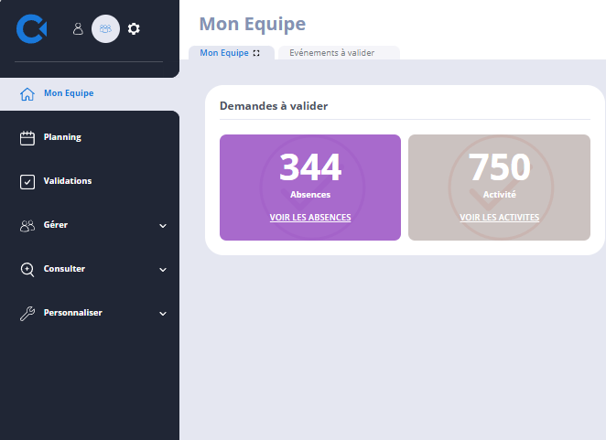

Accéder à Chronotime
Accueil
Vous pouvez accéder à Chronotime via Inetum France, depuis la rubrique CRA – Déclaration des activités et des frais > Chronotime. Vous n’avez pas besoin d’identifiants.
Descendez sur la page et cliquez sur Chronotime
A partir de la page d’accueil,
cliquez sur
pour afficher les demandes de validation
des collaborateurs dont vous
êtes responsable

Slide 11
03
Approbation des activités
Activités normales
Astreintes, interventions, heures supplémentaires et badgeage
Ventilation manuelle des heures supplémentaires
Compensations Borloo
Régularisations

Slide 12
France
3.1. Approuver des activités normales

Slide 13
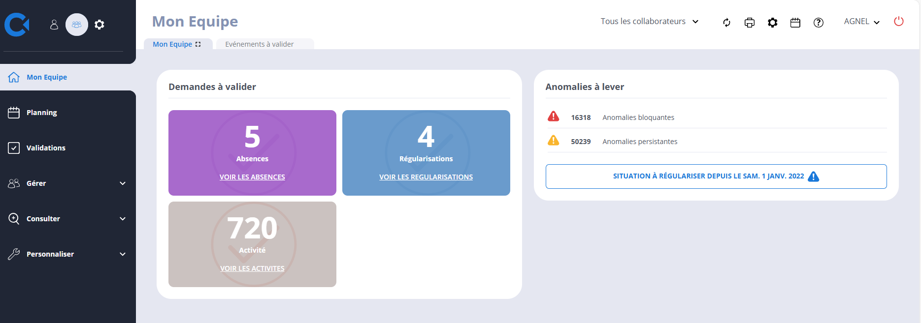
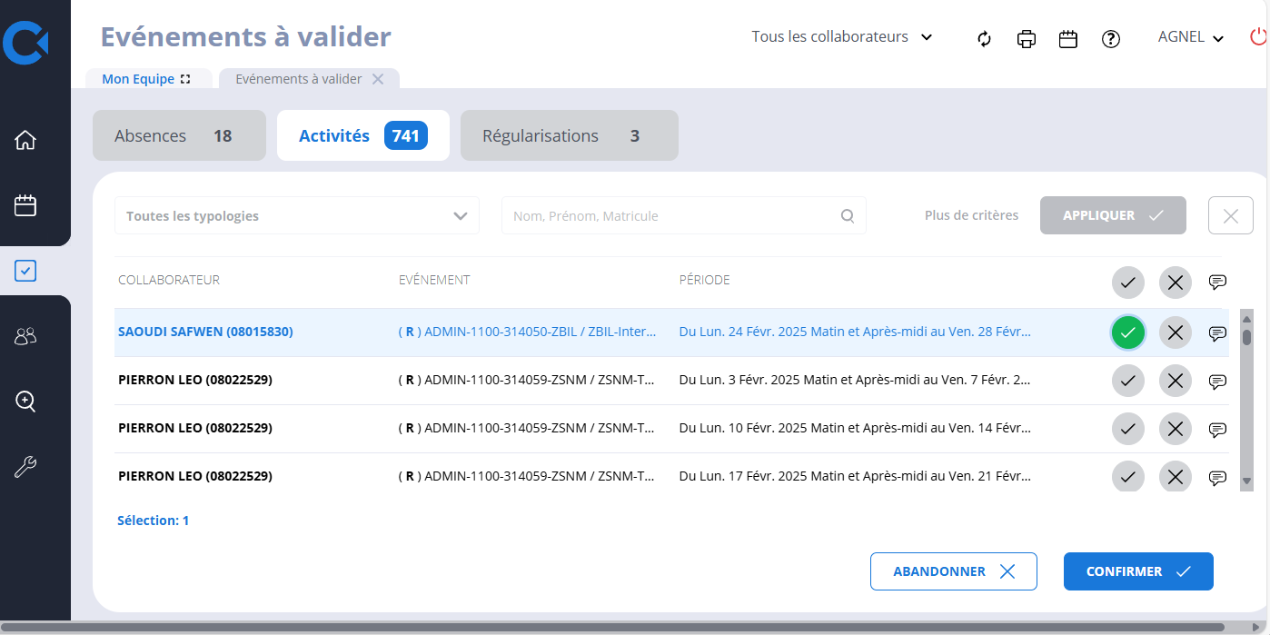
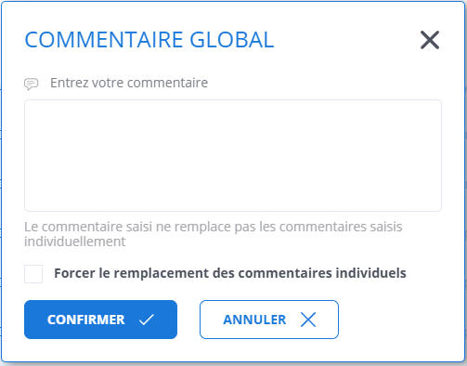
Approbation des activités
France
  Mode opératoire
1
2
A partir de la page d’accueil cliquez sur .
Toutes les demandes saisies par mon équipe seront affichées.
Cliquez sur Validations.
Tous les éléments à valider seront affichés.
Dans l’onglet Activités, Cliquez sur pour sélectionner la ou les activités à valider .
Vous pouvez également chercher les activités par typologie ou par collaborateur spécifique en utilisant la barre de recherche.
Cliquez sur Confirmer.
Si vous sélectionnez plusieurs activités, vous devez saisir un commentaire Global.
3
4
5
5
7
6
!
Evitez la validation en masse!
Si les activités ne sont pas affichées, sélectionnez le rôle (Responsable équipe/Valideur). Si vous avez un seule rôle cette option ne sera pas affichée.

Slide 14
France
3.2. Approuver des astreintes, interventions, heures supplémentaires et badgeage

Slide 15

Saisie et validation des astreintes et interventions
Processus général
Création d’un élément d’OTP
dédié dans SAP et
affectation d’un
collaborateur
Saisie des astreintes, des interventions et des badgeages
Traitement des Anomalies
Mise à jour des Compteurs
Intégration en paye
Validation par le responsable de projet
Étape 1
Étape 2
Étape 3
Étape 4
Étape 5
Étape 6
Le responsable projet créé dans SAP 1 eOTP dédié aux astreintes et aux interventions
Il y affecte le collaborateur
Le collaborateur saisit
ses heures d’astreintes,
ses interventions,
son badgeage (Entrée / Sortie)
Le CP/DP (partenaire du projet) valide
les heures d’astreintes,
les interventions
les badgeages
En cas d’anomalie,
ex. heures non validées
Celle-ci doit être corrigée impérativement par le collaborateur ou le manager
→ avant le fast closing
Les compteurs de récupération et de paiement sont mis à jour en fonction des validations
Les compteurs de paiement sont envoyés directement dans l’interface pour intégration automatique en paye
Le badgeage sert à confirmer les interventions. Lors de la validation il est impératif de vérifier la cohérence entre les différents saisies.
*OTP = Organigramme Technique de Projet, l’equivalent SAP du WBS (Work Breakdown Structure)
Notes:
confirmation

Slide 16

Saisie et validation des heures supplémentaires
Processus général
Création d’une activité dédiée dans SAP et
affectation d’un
collaborateur
Saisie des heures supplémentaires et badgeages
Traitement des Anomalies
Mise à jour des Compteurs
Intégration en paye
Validation par le Manager
Validation des Régularisations
Étape 1
Étape 2
Étape 3
Étape 4
Étape 5
Étape 6
Étape 7
Le manager créé dans SAP 1 activité dédiée aux heures supplémentaires
Il y affecte le collaborateur
Les collaborateurs saisissent leurs heures supplémentaires et leurs badgeages dans Chronotime.
Le manager approuve les heures supplémentaires et les badgeages.
Le manager décide de la ventilation avec récupération ou paiement
En cas d’anomalie,
ex. heures non validées
celle-ci doit être corrigée impérativement par le collaborateur ou le manager
→ avant le fast closing
Les compteurs de récupération et de paiement sont mis à jour en fonction des validations.
Les compteurs de paiement sont envoyés directement dans l’interface pour intégration automatique en paye
Le badgeage sert à confirmer les heures supplémentaires. Lors de la validation il est impératif de vérifier la cohérence entre les différents saisies.

Slide 17

Approbation des astreintes, interventions, heures supplémentaires et badgeage
La validation des astreintes, interventions, heures supplémentaires et badgeage horaire suit le même mode opératoire de validation d’une activité normale décrite dans le slide « Approbation des activités.
Il est important d’examiner les détails de la demande, y compris la raison, la durée et toute la documentation jointe. Assurez-vous que la demande est conforme aux politiques de l'entreprise et aux exigences légales.
L'astreinte est une période pendant laquelle un salarié, sans être sur son lieu de travail et sans être à la disposition permanente de l'employeur, doit être en mesure d'intervenir pour accomplir un travail au service de l'entreprise.
Les périodes d'astreinte sont planifiées à l'avance et peuvent inclure des interventions en dehors des heures normales de travail.
En cas de rejet, fournir une raison pour le rejet, qui sera communiquée à l'employé.
En cas d’approbation, le statut Approuvé apparaît sur l’agenda du collaborateur.

Slide 18
Les 4 types d’heures supplémentaires
Type d’heures | Définition | Concerne | Seuil de déclenchement | Traitement possible | Exemple
Classiques | Heures effectuées au-delà de la durée légale ou contractuelle hebdomadaire. | Salariés à temps plein soumis à la durée légale du travail. | 35h/semaine (France) ou au-delà du contrat individuel. | Paiement majoré 25% ou 50%, récupération, repos compensateur. | Un salarié travaille 40h au lieu de 35h.
Structurelles | Heures supplémentaires intégrées régulièrement dans le planning. | Salariés Inetum à temps plein en modalité 2 | Toutes les heures au-delà de 35h sont automatiquement considérées comme heures structurelles | Intégrées au contingent annuel. Majorées à 25% elles alimentent le compteur C340 (HS_STR25). Ce compteur est désormais pris en compte dans le calcul des HSHC (Heures Supplémentaires Hors Contingent). | Un agent travaille toujours 39h/semaine avec 4h structurelles.
Complémentaires | Heures effectuées par un salarié à temps partiel au-delà de son contrat. | Salariés à temps partiel. | > Durée contractuelle mais ≤ durée légale (ex : ≤ 35h). | Paiement avec majoration (10% ou 25%), selon convention collective. | Un salarié à 28h/semaine travaille 32h une semaine.
Excédentaires | Heures au-delà du plafond légal ou du contingent annuel d’heures sup. | Salariés à temps plein, souvent dans des contextes exceptionnels ou projets urgents. | > contingent annuel ou > seuil légal autorisé. | Soumises à autorisation, repos obligatoire, parfois non rémunérées directement. | Un salarié dépasse les 220h d’heures sup annuelles autorisées.

Slide 19
Confirmation des interventions et heures supplémentaires
Principe
En complément de la saisie de l’activité à l’origine des interventions et heures supplémentaires, celles-ci doivent être confirmées par des saisies de badgeage à l’entrée et à la sortie via la fonction « Validations / Badgeages » (voir slides 20 à 21).
Principe et application du badgeage
Le badgeage est le système par lequel un salarié enregistre ses heures de travail (arrivée, départ, pauses) à l’aide d’un badge, d’un terminal ou d’un outil numérique (Chronotime).
  Il permet de suivre précisément le temps de présence et de travail réel d’un salarié.
Le badgeage est essentiel pour:
    Déclencher automatiquement le calcul des heures supplémentaires (après validation du manager, CP/EM).
    Justifier les dépassements d’horaires contractuels.
⚠️ Attention
Le badgeage saisi dans Chronotime doit être utilisé afin de confirmer l’enregistrement des heures de travail effectuées en dehors des horaires habituels (week-ends, nuits, jours fériés), et ce, uniquement sur demande de votre responsable.
Cela inclut également :
    les heures supplémentaires ;
    les interventions réalisées dans le cadre des astreintes.

Slide 20
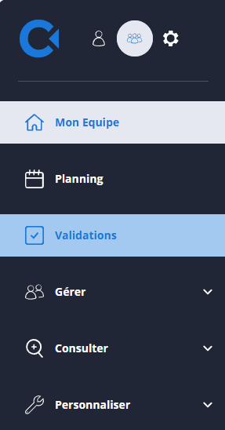

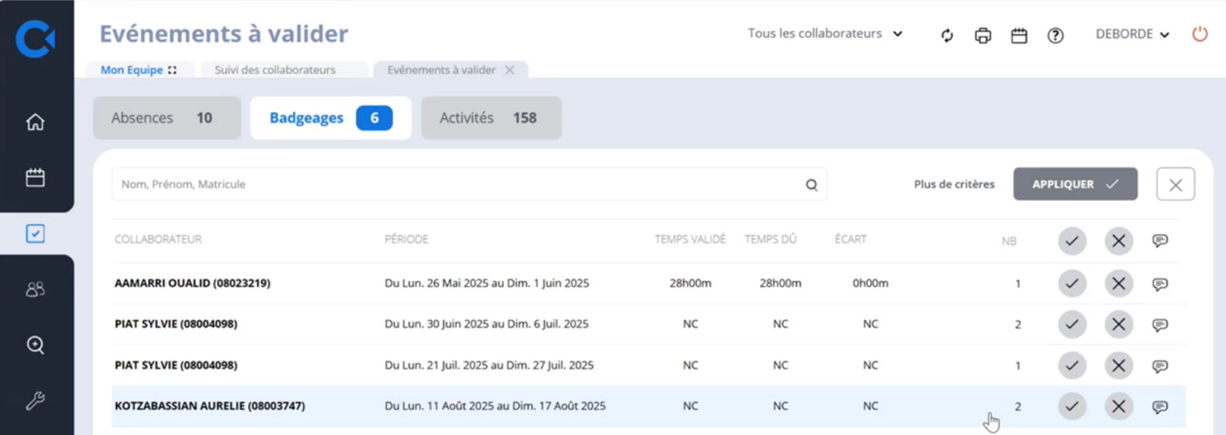

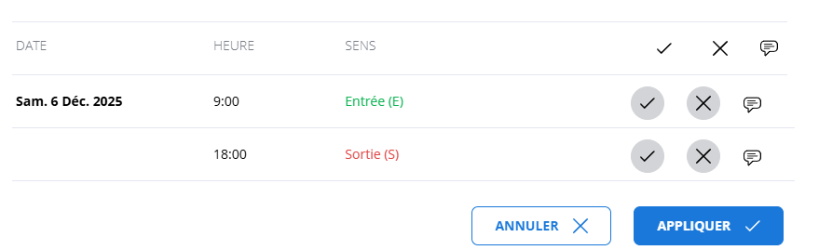

Approbation des badgeages
France
1
  Mode opératoire
Avant de valider les badgeages, vous pouvez consulter la valorisation des heures supplémentaires (voir le slide prochain).
Soyez vigilant aux doublons de saisie car vous êtes sur une approbation de masse : une erreur est vite arrivée !
A partir de la page d’accueil cliquez sur .
Toutes les demandes saisies par mon équipe seront affichées.
Cliquez sur Validations.
Tous les éléments à valider seront affichés.
Dans l’onglet Badgeages, Cliquez sur pour sélectionner le ou
les badgeages à valider .
Vous pouvez également chercher les badgeages par collaborateur spécifique en utilisant la barre de recherche.
Cliquez sur Confirmer.
Avant de valider, vous pouvez cliquez sur chaque ligne pour voir les détails.
Evitez la validation en masse, si vous sélectionnez plusieurs badgeages, vous devez saisir un commentaire Global.
2
3
4
5
6
7
8

Slide 21
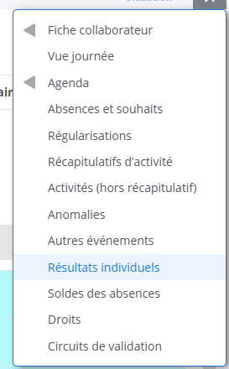
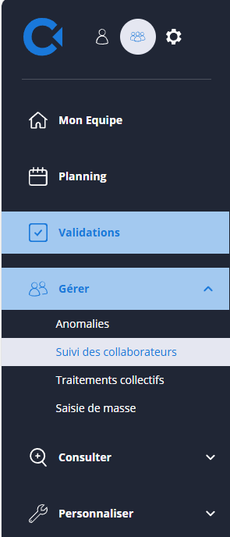
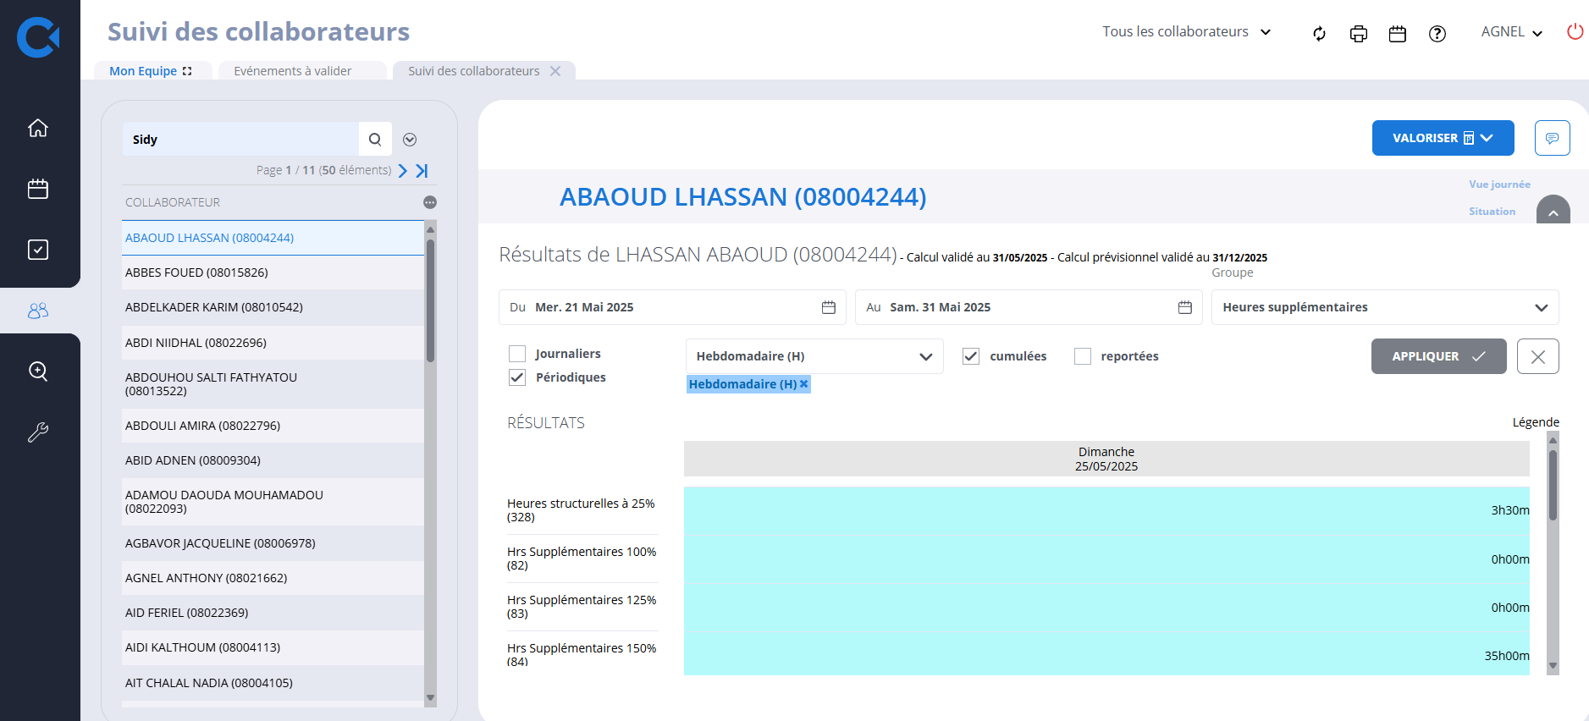
Consultation des heures supplémentaires
France
  Mode opératoire
1
A partir de la page d’accueil cliquez sur .
Cliquez sur Gérer/Suivi de collaborateurs.
Sélectionnez un collaborateur.
Cliquez dans la petite flèche à côté de la vue Journée/ Situation pour afficher les autres options de vues.
Sélectionnez la vue Résultats individuels.
Modifier les filtres afin d’obtenir les résultats souhaités, puis cliquez sur APPLIQUER.
Les heures supplémentaires sont calculées automatiquement lors du badgeage selon les prérequis et règles de calcul pré-configurés dans Chronotime. Les mises à jour sont faites toutes les nuits.
→ Pour voir une mise à jour de la journée en cours, vous pouvez cliquer sur VALORISER.
5
2
3
Collab 1
4
6

Slide 22
La ventilation manuelle des heures supplémentaires
La ventilation fait partie intégrante du processus de validation des heures supplémentaires. Elle permet d’indiquer si les heures doivent être récupérées ou payées.
➡️ Sans ventilation, le processus n’est pas finalisé et une anomalie sera automatiquement générée.
Les demandes de régularisation doivent être créées chaque fin de semaine, sur la journée du dimanche.
🔧 Comment ventiler les heures supplémentaires ?
La ventilation s’effectue via la création d’une demande de régularisation (Récupération ou Paiement).
Vous pouvez y accéder depuis plusieurs chemins dans Chronotime :
Page d’accueil < Mon Équipe < Anomalies à lever < Anomalies persistantes < Anomalie < Événements < Régularisation (détails dans le slide suivante)
Page d’accueil < Mon Équipe < Gérer < Anomalies < Anomalie < Régularisation
Page d’accueil < Mon Équipe < Gérer < Fiche du collaborateur < Anomalie < Créer < Régularisation
Page d’accueil < Mon Équipe < Gérer < Fiche du collaborateur < Anomalie < Événements < Régularisation
Depuis l’agenda (processus plus long avec plusieurs étapes)
La ventilation fait partie du processus de validation des heures supplémentaires.
Si les heures supplémentaires ne sont pas ventilées, le processus de validation n’est pas complété et une anomalie sera remonté.
La ventilation est faite à partir de la création d’une demande de régularisation (récupération ou paiement)
Vous avez plusieurs façons pour ventiler:
A partir de la page d’accueil/Mon Equipe/Anomalies à lever/Anomalies persistantes/Anomalie/Evénements/Régularisation (détails dans le slide suivant)
A partir de la page d’accueil/Mon Equipe/Gérer/Anomalies/Anomalie/ Régularisation
A partir de la page d’accueil/Mon Equipe/Gérer/Fiche du Collaborateur/Anomalie/Créer/Régularisation
A partir de la page d’accueil/Mon Equipe/Gérer/Fiche du Collaborateur/Anomalie/ Evénements /Régularisation
A partir de l’agenda (option avec plus d’étapes)
©2026 Inetum | internal | S4INETUM FRANCE_Chronotime 2_Approbateurs

Slide 23
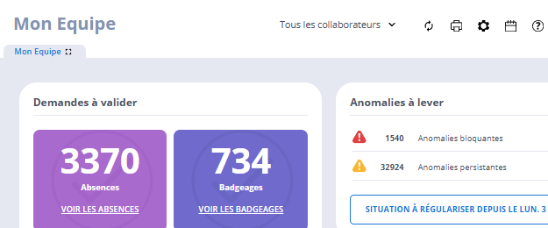
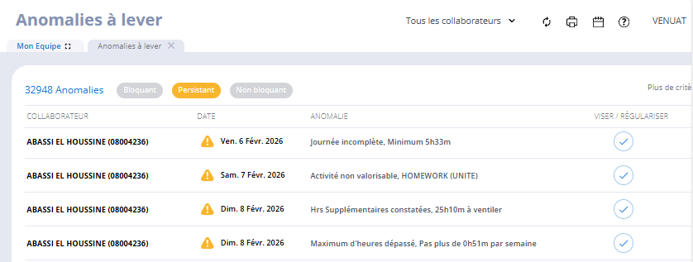
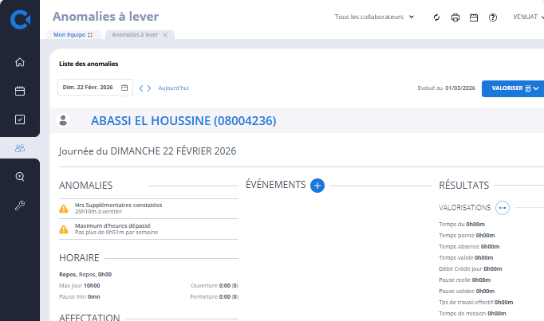
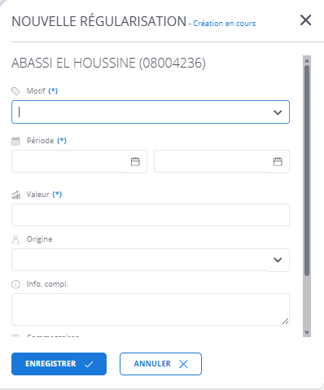

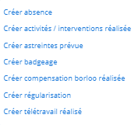
Comment ventiler les heures supplémentaires
A partir de la page d’accueil<Mon Equipe<Anomalies à lever, cliquez sur Anomalies persistantes
Dans la ligne concernant l’anomalie Hrs Supplémentaires constatées, cliquez sur la date de l’anomalie
Nom des collaborateurs
A partir de l’anomalie, cliquez sur Evénements<+<Régularisation
Créez la demande de régularisation pour ventiler en sélectionnant Récupération ou Paiement, saisissez la date, la valeur et cliquez sur Enregistrer
Nom du collaborateur
Une anomalie sera générée si :
Vous dépassez le nombre d’heures à ventiler ou s’il reste des heures à ventiler
Vous ne ventilez pas l’ensemble des heures supplémentaires (processus incomplet)
Les demandes de régularisation doivent saisies chaque fin de semaine sur la journée du dimanche

Slide 24
France
3.3. Approbation des demandes de compensation Borloo

Slide 25
Compensation Borloo
La Compensation Borloo est une indemnité forfaitaire versée aux salariés pour compenser les temps de trajet professionnels inhabituels, en application de la loi Borloo (article L3121-4 du Code du Travail).
Elle est une contrepartie financière versée lorsque les trois conditions suivantes sont réunies :
Il s’agit d’un trajet inhabituel
Un trajet effectué depuis le domicile vers un client ou une agence différente de celle de rattachement.
La durée du trajet > 1h30
Par trajet et non par jour.
Le trajet est effectué en dehors du temps de travail.
Si ces trois conditions sont remplies, le salarié reçoit :
7,5 € bruts par trajet inhabituel
Plafonné à 15 € bruts par semaine civile
Cette indemnité est déclarée dans Chronotime, vérifiée par l’ADV/ADA, validée par le manager, et versée avec la paie du mois suivant.
Elle ne se cumule pas avec d'autres indemnités de déplacement ayant le même objet.

Slide 26
Approbation des compensations Borloo
La validation des compensations Borloo suit le même mode opératoire de validation d’une activité normale décrite dans le slide 13.
C’est important d’examiner les détails de la demande, y compris la raison, la durée et toute la documentation jointe. Assurez-vous que la demande est conforme aux politiques de l'entreprise et aux exigences légales.
Si la demande ne répond pas aux critères, cliquez sur le bouton Rejeter. Fournissez une raison pour le rejet, qui sera communiquée à l'employé.
Si la demande répond à tous les critères, cliquez sur le bouton Approuver. Cela mettra à jour le statut de la demande à Approuvée et notifiera l'employé. (sera affichée dans son agenda)

Slide 27
France
3.4. Approbation des régularisations

Slide 28
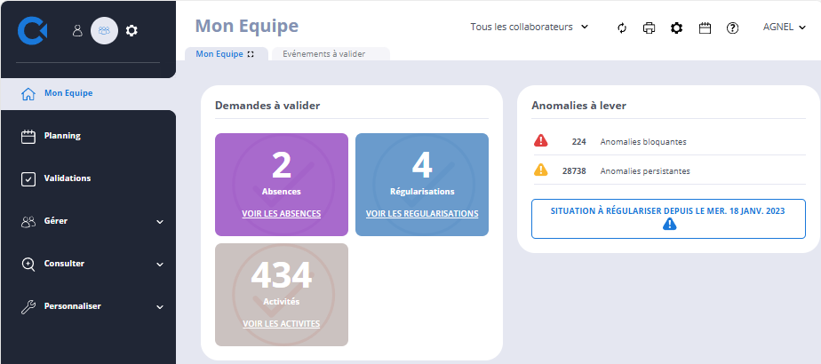
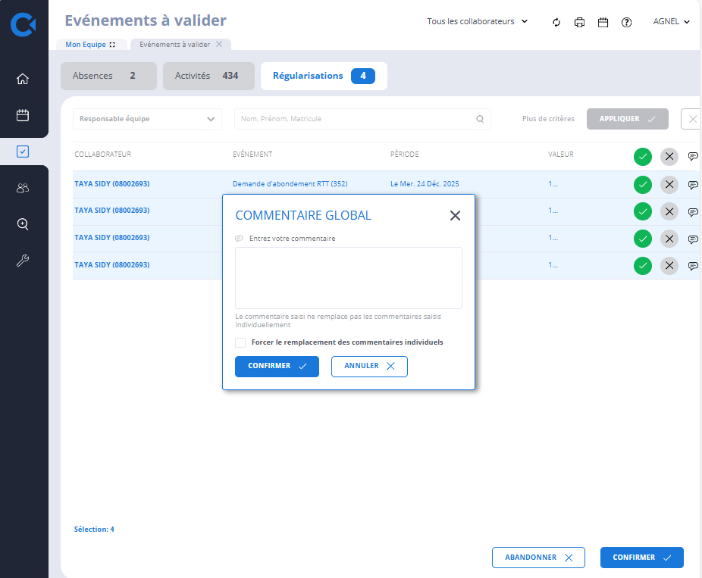
Approbation des régularisations
France
1
  Mode opératoire
2
A partir de la page d’accueil cliquez sur mon équipe
Toutes les demandes saisies pour mon équipe seront affichées.
Cliquez sur Validations.
Tous les éléments à valider seront affichés.
Dans l’onglet Régularisations, cliquez sur pour sélectionner la
ou les régularisations à valider .
Vous pouvez également chercher les régularisations par collaborateur spécifique en utilisant la barre de recherche.
Cliquez sur Confirmer.
Evitez la validation en massa, si vous sélectionnez plusieurs régularisations, vous devez saisir un commentaire global.
3
4
6
5
Si les événements à valider ne sont pas affichés, sélectionnez le rôle (Responsable équipe/Valideur)
8
Si vous avez un seule rôle cette option ne sera pas affichée et les événements seront affichés directement.
7

Slide 29
France
3.5. Bonnes pratiques de validation

Slide 30

Bonnes pratiques de validation
France
Principes
Évitez la validation en masse, car cela peut entraîner des erreurs si les saisies ne sont pas soigneusement vérifiées.
Assurez-vous qu'il n'y ait qu'une seule saisie par jour et par collaborateur.
Exemple : doublons de saisie.
Pour certains types d'activités ou d'absences, les pièces jointes sont obligatoires. Cliquez sur pour les consulter avant d’approuver la demande.
Lors de la validation des heures supplémentaires, astreintes, interventions et pointages, il est important de vérifier la cohérence entre les différentes saisies.
Exemples
Si vous validez une intervention, vérifiez également la présence d’une astreinte ainsi que les saisies de badgeage d’entrée et de sortie correspondant à la même période.
Si vous validez des heures supplémentaires, assurez-vous aussi que les pointages d’entrée et de sortie couvrent la même plage horaire.
La saisie de télétravail est une saisie déclarative et ne nécessite pas de validation.
Elle sera saisie ensemble avec une autre activité administrative ou de projet. Attention lors de la validation de l’activité.

Slide 31
France
3.6. Gestion des anomalies

Slide 32
Gestion des anomalies
Afin de garantir la fiabilité des données de présence et d’assurer un Fast Closing (Clôture anticipée mensuelle) fluide chaque mois, il est essentiel que l’ensemble des équipes respecte les dates limites de correction des anomalies dans Chronotime.
La qualité du suivi des temps dépend directement de la rapidité avec laquelle les anomalies sont corrigées. Tout retard peut avoir un impact sur la paie, les absences, les compteurs RH et le pilotage administratif.
⚠️ Points de vigilance – À ne pas manquer
J‑6 : clôture des corrections par les collaborateurs
→ Les collaborateurs doivent vérifier et régulariser l’ensemble de leurs anomalies (pointages, absences, justificatifs…).
J‑4 : corrections finales par les managers
→ Les managers doivent impérativement valider les corrections, traiter les anomalies restantes et s’assurer que les équipes sont à jour.
🚨 Alerte importante
Tout défaut de correction dans les délais entraîne :
des données incomplètes ou erronées dans Chronotime,
des retards dans le Fast Closing,
des risques d’erreurs de paie ou de suivi des absences,
une surcharge de traitement en fin de mois pour les équipes RH.
Attention!
Une demande avec une anomalie bloquante ne remonte pas dans les interfaces de paie.

Slide 33
Les anomalies bloquantes à corriger en priorité
Code & Libellé | Typologie | Type | Impactés | Qui traite / Comment | Contrôles clés
102 – Demande supérieure aux droits acquis | Absences | Persistante (bloquante à la saisie selon motif) | Collaborateur | Collaborateur réduit la demande ou choisit un autre motif; Manager refuse la demande si elle est maintenue | Compteurs Droit / Pris / Solde; Prise anticipée autorisée ou non; Date de début de période
120 – Heures non validées (à traiter) | Heures particulières | Bloquante | Manager | Manager valide/ventile les heures (paiement/récup). | Statut validation HS, contingents.
130 – Temps de trajet trop court (Borloo) | Évènements génériques (Transport) | Bloquante | Collab | Collaborateur corrige la durée ou supprime la saisie; Manager vérifie l’éligibilité | Durée minimale requise (≥ 1h30) Motif et nature du déplacement
301 – Badgeage en attente de validation | Pointage | Bloquante | Collab / Manager | Manager valide ou refuse la demande de badgeage (workflow pointage). | Historique des demandes, statut “À valider”, cohérence date/heure.
312 – Badgeage non prévu | Pointage | Bloquante | Collab | Support/ADV corrige le profil de badgeage ou Manager supprime la saisie erronée. | Mode « ne badge pas » vs badge détecté.
327 – Chevauchement d’absence | Absences | Bloquante | Collab / Manager / RH | Manager/RH arbitrent la priorité (suppr./décalent l’une des absences). | Motifs de même nature (travaillée/non‑travaillée) en conflit.
329 – Temps > Max journalier | Heures particulières | Bloquante | Collab / Manager | Manager écrête ou ventile heures (HS/RC) ; Support vérifie max jour. | Paramètre max jour vs temps validé/pointé.
331 – Pas de badgeage de sortie, **332 | Pointage | Bloquantes | Collab / Manager | Manager complète les badges. | Séquences E/S complètes, clôture journée.
336 – Chevauchement présent/abs (présence | Absences | Bloquante | Collab / Manager | Manager supprime soit la présence, soit l’absence selon le cas. | Concurrence présence badgée vs absence (hors pause demi‑journée).
343 – Demande non validée | Pointage | Bloquante | Collab / Manager | Manager ou RH doivent accepter/refuser (absence/régularisation). | File des demandes, cohérence motif/compteur.
509 – Valeur incorrecte | Temps (Repos & Travail) | Bloquante | Collab | Collaborateur corrige la saisie Support vérifie les règles de saisie si récurrent | Formats autorisés Plages de valeurs acceptées Typologie du champ (heures / jours)
517 – Amplitude de travail > 12h (+ régularisation 1575 pour neutraliser) | Temps (Repos & Travail) | Bloquante | Collab / Manager | Manager peut poser la régul. 1575 si accepté (dérogation) ; sinon replanifie. | Heures validées sur la journée, présence de 1575.

Slide 34
04
Approbation des absences
Demande d’absence
Arrêt maladie (CPAM)
Absences exceptionnelles
Absences complémentaires (grève)

Slide 35
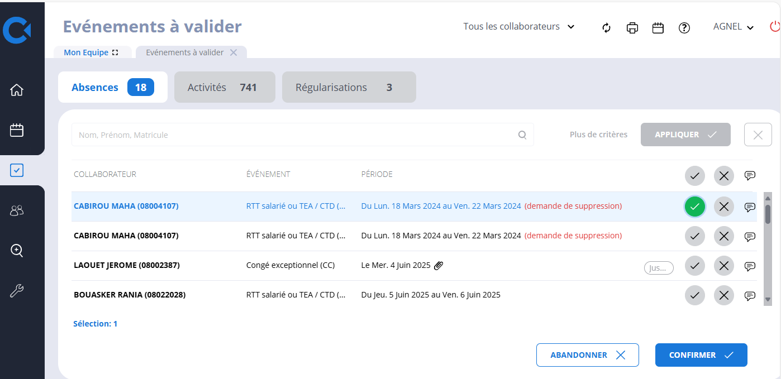
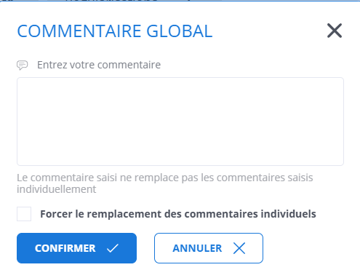

Approbation des absences
France
  Mode opératoire
1
2
A partir de la page d’accueil cliquez sur .
Toutes les demandes saisies pour mon équipe seront affichées.
Cliquez sur Validations.
Tous les éléments à valider seront affichés.
Dans l’onglet Absences, Cliquez sur pour sélectionner la ou
les absences à valider .
Vous pouvez également chercher les absences par collaborateur spécifique en utilisant la barre de recherche.
Pour certains types d’absences, les pièces jointes sont obligatoires. Cliquez sur pour les consulter avant d’approuver la demande d’absence.
Cliquez sur Confirmer.
Si vous sélectionnez plusieurs absences, vous devez saisir un commentaire Global.
3
4
5
8
5
6
7
!
Evitez la validation en masse!

Slide 36
Validation des absences CPAM
Les absences CPAM ont un Workflow spécifique de validation
Rappel du Workflow
La nouveauté concerne le collaborateur
Elle/il doit désormais joindre son arrêt de travail lors de la déclaration de son absence.
Le Collaborateur saisit l’absence en sélectionnant le motif maladie
L’ADV/ADA vérifie la présence du justificatif et valide sa cohérence
Contrôle final par le gestionnaire de paie avant passage en paie
Evitez la validation en masse !
Le système n’empêche pas la validation mais crée des anomalies qui vont impacter les compteurs et empêcher le transfert en paie
Speaker : N. Vasseur

Slide 37
Validation des absences exceptionnelles
Les absences CPAM et Congés Exceptionnels se valident toutes de la même façon
Rappel du Workflow
Les absences pour Congés Exceptionnels / Evénements familiaux se valident toute de la même façon
La nouveauté concerne le collaborateur
Elle/il doit désormais joindre son justificatif lors de la déclaration de son absence.
Le Collaborateur saisit l’absence en sélectionnant le motif ex. mariage
Le Manager valide la période (uniquement les dates).
L’ADV/ADA vérifie la présence du justificatif, le respect des droits (ex : 5 jours pour un mariage) et effectue la validation finale.
Passage en paie sans nouvelle vérification, car tout est validé en amont.
L’approbation des absences exceptionnelles, et des absences complémentaires (grève) suit le même processus que pour une absence classique. Toutefois, le manager et l’ADV doivent exercer une vigilance accrue lors de la vérification des justificatifs et respects des droits. Il est fortement recommandé d’éviter toute validation en masse..
Speaker N. Vasseur

Slide 38
05
Saisie à la place du collaborateur
Cas particulier en absence du collaborateur
Activités, Astreintes, interventions
Compensation Borloo
Télétravail
Régularisations
Demande d’absence

Slide 39
France
5.1. Saisie des activités, astreintes, interventions, compensations Borloo, télétravail et régularisations

Slide 40
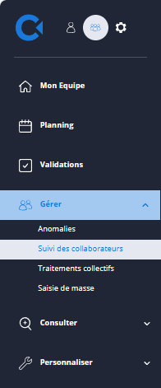
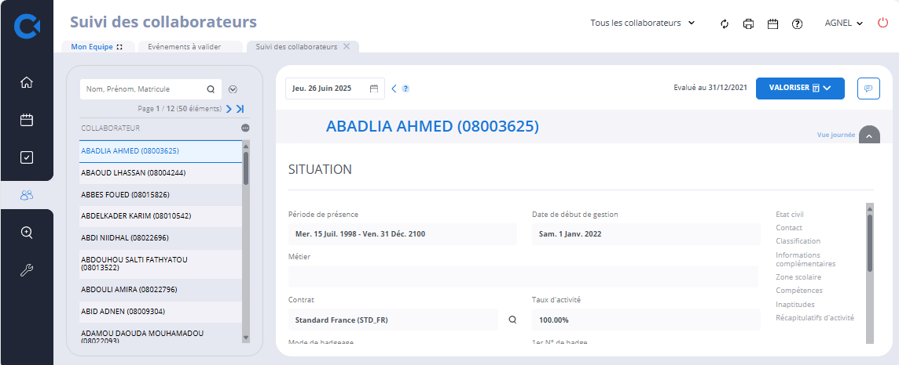
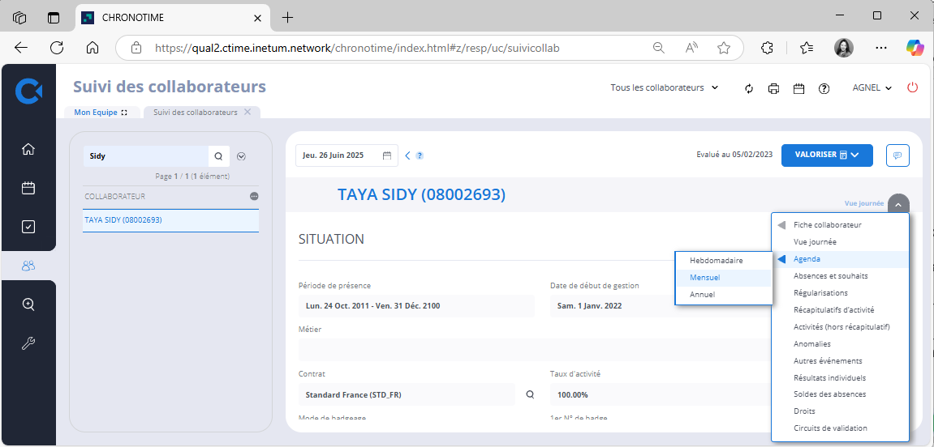
Saisie des activités à la place du collaborateur 1/2
France
  Mode opératoire
A partir de la page d’accueil cliquez sur
Puis, cliquez sur Gérer/Suivi des collaborateurs.
Sélectionnez un collaborateur de la liste ou utiliser la barre de recherche pour chercher un collaborateur spécifique.
Cliquez sur Vue Journée/Agenda/Mensuel.
1
Collab 1
3
2
3
Collab 1
4
Collab 1

Slide 41
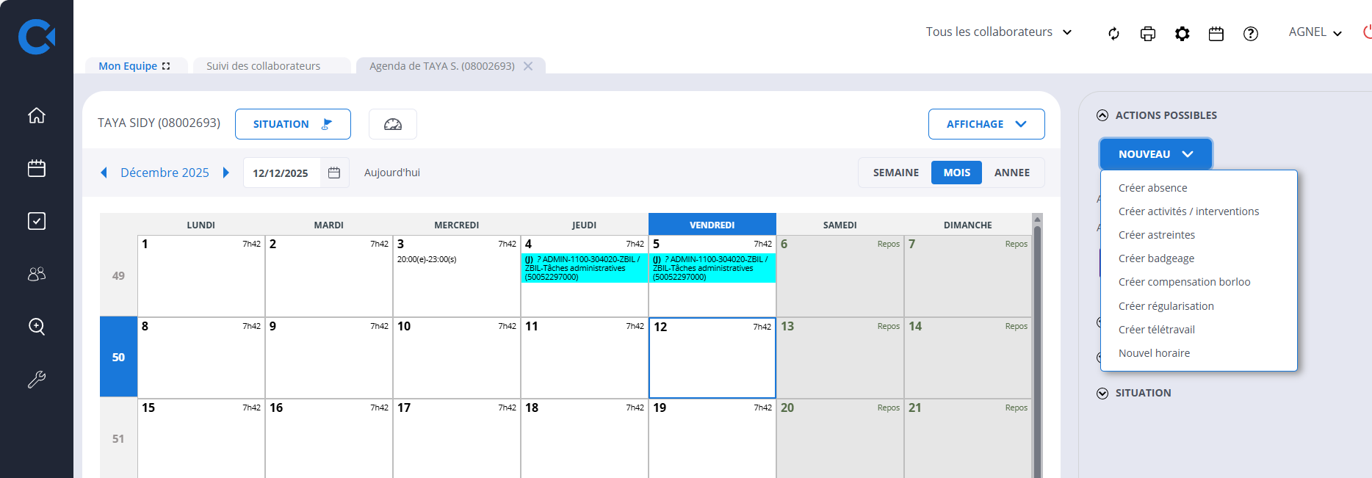
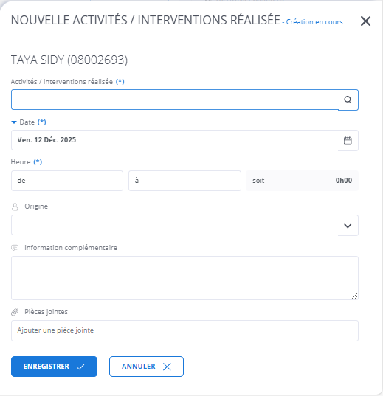
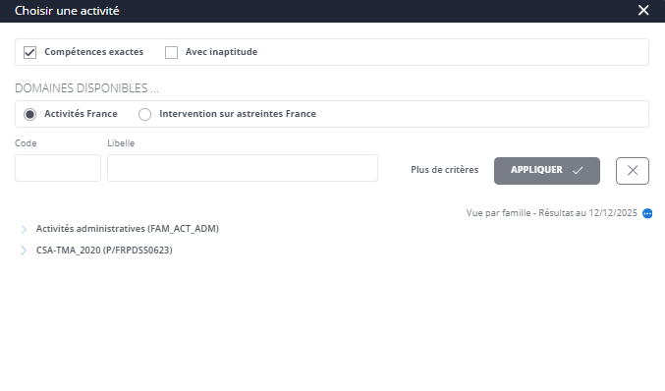
Saisie des activités à la place du collaborateur 2/2
France
Collab 1
A partir de son agenda, cliquez sur le jour souhaité pour faire la saisie.
Cliquez sur Actions Possibles/Nouveau/Créer activités/ Interventions.
Sélectionnez l’activité réalisée.
Renseignez la date.
Renseignez l’heure.
Sélectionnez l’origine (optionnel).
Renseignez des informations complémentaires (optionnel).
Ajouter une pièce jointe (optionnel).
Cliquez sur Enregistrer.
Collab 1
6
5
Collab 1
7
8
9
10
11
12

Slide 42
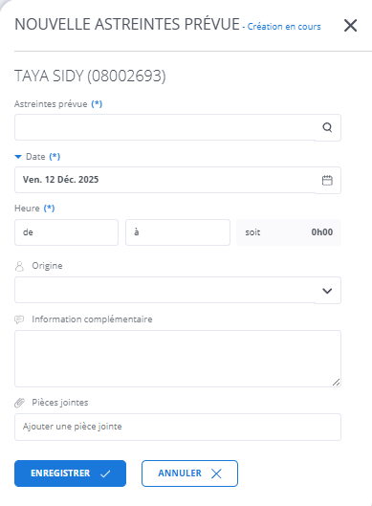
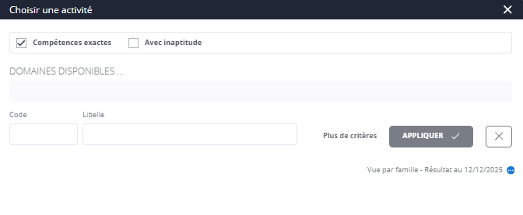
Saisie des astreintes à la place du collaborateur
France
RÈGLE POUR LES ASTREINTES
Vous ne devez jamais saisir plus de 8h par jour d’astreinte.
La paie est plafonnée à un forfait de 8h par jour
Le fait de renseigner plus de 8 heures, par exemple 24h, génère des erreurs dans les rapports d’activité.
Collab 1
Collab 1
6
  Mode opératoire
5
A partir de la agenda du collaborateur sélectionné (slide 38), cliquez sur le jour souhaité pour faire la saisie.
Cliquez sur Actions Possibles/Nouveau/Créer astreintes.
Sélectionnez l’astreinte prévue.
Renseignez la date.
Renseignez l’heure.
Sélectionnez l’origine (optionnel).
Ajoutez des informations complémentaires (optionnel).
Ajoutez des pièces jointes (optionnel).
Cliquez sur Enregistrer.
Collab 1
7
8
9
10
Astreinte UAT
11
La saisie des compensations Borloo, télétravail, régularisation et demande d’absence suis le même process et doit être fait à partir de l’agenda du collaborateur.
12

Slide 43
France
5.2. Saisie des demandes d’absence

Slide 44
Saisie des absences à la place du collaborateur 1/2
France
  Mode opératoire
1
A partir de la page d’accueil cliquez sur
Puis, cliquez sur Gérer/Suivi des collaborateurs.
Sélectionnez un collaborateur de la liste ou utiliser la barre de recherche pour chercher un collaborateur spécifique.
Cliquez sur Vue Journée/Agenda/Mensuel.
3
2
Collab 1
Collab 1
4

Slide 45
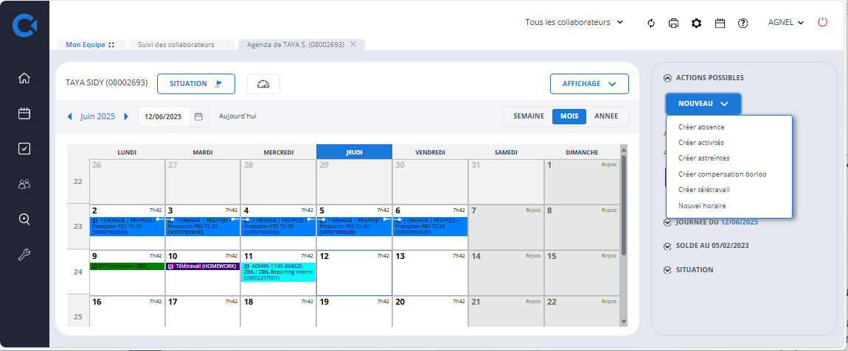
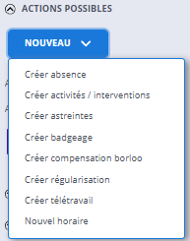
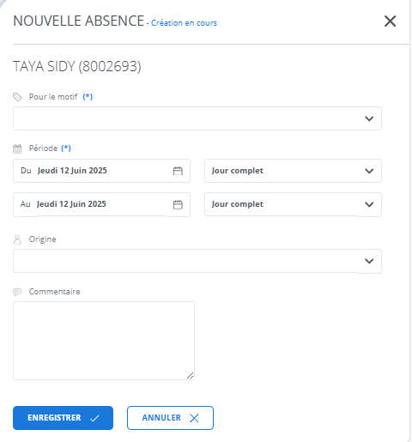
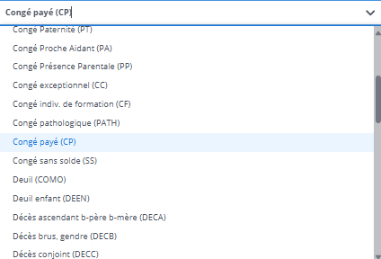
Saisie des absences à la place du collaborateur 2/2
France
Collab 1
A partir de son agenda, cliquez sur Actions Possibles/Nouveau/Créer absence.
Sélectionnez le Motif.
Renseignez la période en sélectionnant une date à partir du calendrier.
Sélectionnez l’origine et la saisir.
Saisissez un commentaire (optionnel).
Cliquez sur Enregistrer.
Collab 1
5
Collab 1
6
7
8
9

Slide 46
Consultation du solde des congés du collaborateur 1/2
France
  Mode opératoire
3
A partir de la page d’accueil cliquez sur
Puis, cliquez sur Gérer/Suivi des collaborateurs.
Sélectionnez un collaborateur de la liste ou utiliser la barre de recherche pour chercher un collaborateur spécifique.
Cliquez sur Vue Journée/Agenda/Mensuel.
1
Collab 1
2
3
Collab 1
4
Collab 1

Slide 47
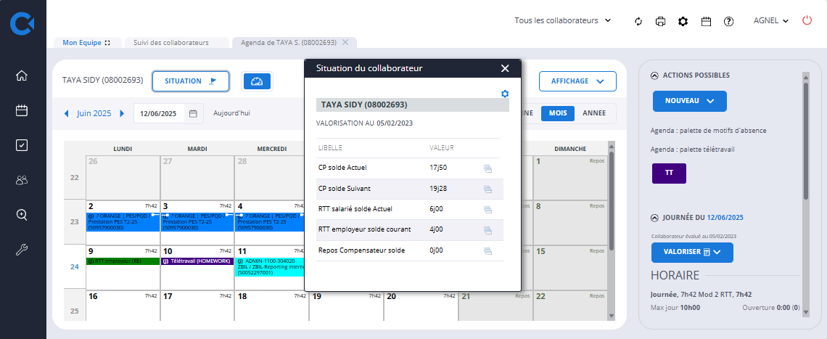
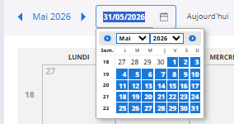
Consultation du solde des congés du collaborateur 2/2
France
Cliquez sur SITUATION.
Vous pouvez changer la date si vous souhaitez consulter la situation dans une date future.
Collab 1
6
5
Collab 1
Collab 1
6

Slide 48
06
Délégation
Déléguer mes actions d’approbation

Slide 49
Délégation
Les principes
Le manager hiérarchique veut déléguer la validation
des activités administratives et des absences de ses collaborateurs
À qui déléguer ?
Quelles actions ?
Les contraintes
  En principe, à qui on veut
  Chronotime vous permet de déléguer à une ou plusieurs vos droits d’approbation
  Paramétrez vos choix dans Chronotime
  Personnes, dates et actions à déléguer
  Sélectionner la personne à qui déléguer
  Sélectionner le périmètre à déléguer
  Un seul périmètre est délégable
  Vous ne pouvez pas différencier les actions de délégation entre vos délégataires. Ex. par centre de coûts
  Chronotime
Rappel
La délégation de la validation des activités
des projets se fait directement dans SAP
A noter
La mise en place est immédiate
(connexion/déconnexion)

Slide 50
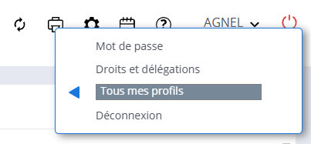
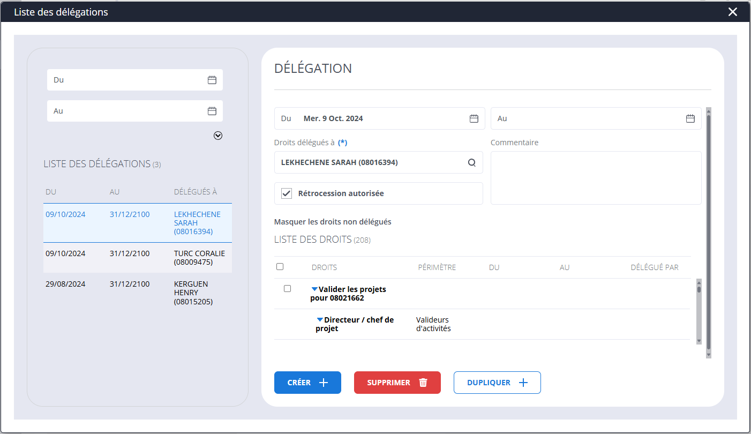
Paramétrage des délégations
France
  Mode opératoire
1
Votre délégataire pourra
supprimer une activité acceptée,
valider une activité
modifier une activité en attente de validation.
A partir de la page d’accueil cliquez sur la petite flèche à côté du profil utilisateur.
Puis, cliquez sur Droits et délégations.
Saisissez une date de début et fin pour la délégation.
Sélectionnez un collaborateur de la liste comme délégataire.
Ajoutez un commentaire – optionnel.
Cochez l’option Rétrocession autorisée – optionnel.
Sélectionnez les droits non délégués – optionnel. Par défaut, le délégué pourra saisir et valider toutes les activités à votre place sur une durée déterminée sur tout votre périmètre. Si vous souhaitez, vous pouvez marquer les droits non délégués.
Cliquez sur Créer, Supprimer ou Dupliquer.
2
Zone de paramétrage des délégations
3
4
5
6
7
Zone récapitulative
des délégations déjà
effectuées
8

Slide 51
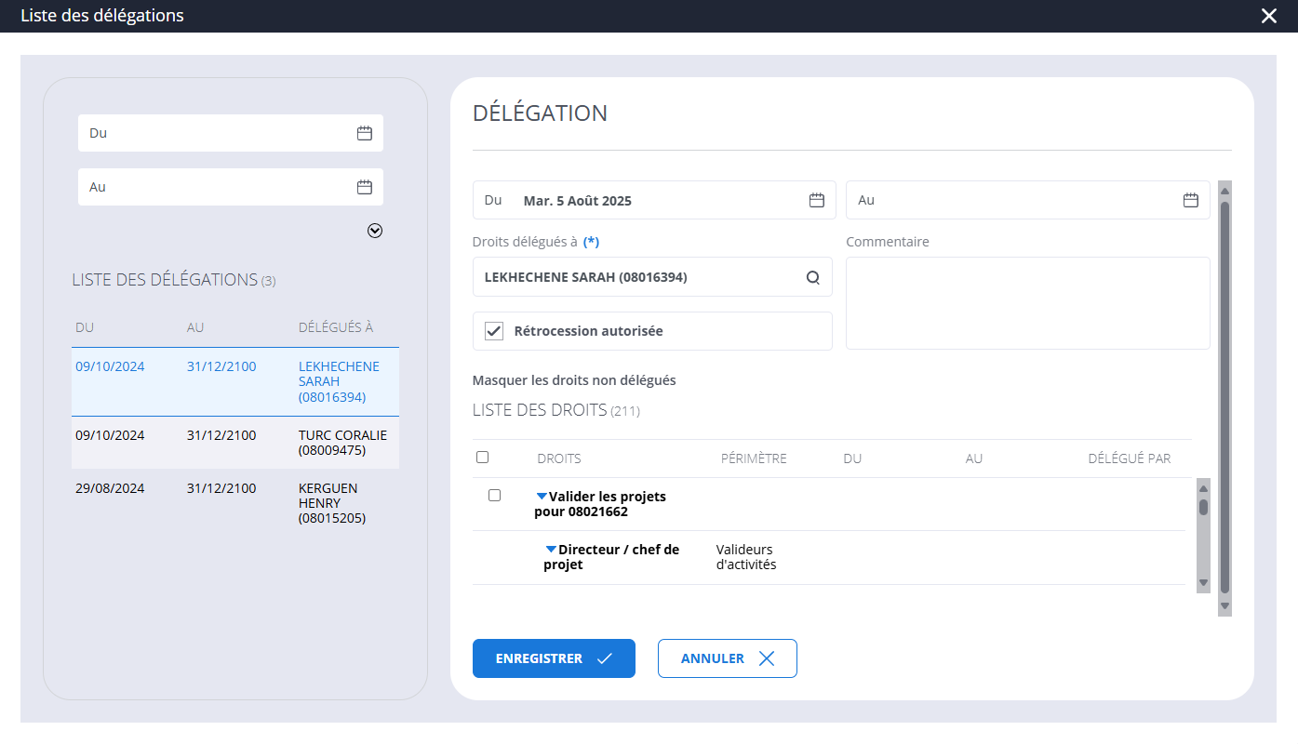
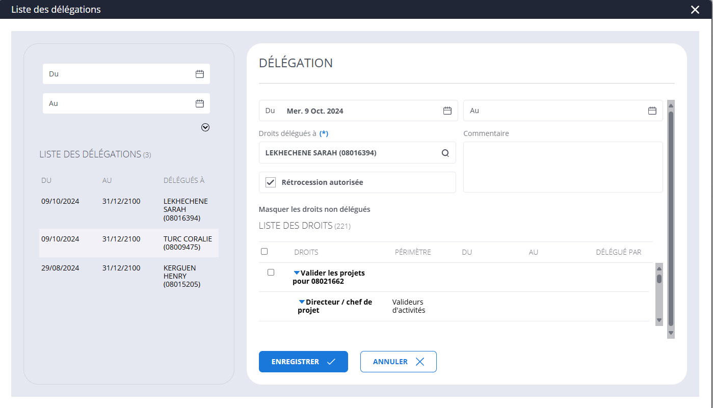


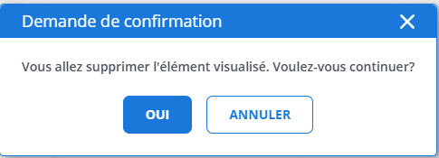

Créer, Dupliquer ou Supprimer une délégation
France
  Mode opératoire
Après avoir complété les paramètres nécessaires, cliquez sur Créer.
Vérifiez les informations, puis cliquez sur Enregistrer.
Pour dupliquer une délégation, sélectionnez la délégation à partir du historique, puis cliquez sur Dupliquer.
Vérifiez les informations, puis cliquez sur Enregistrer. Notez que la date sera mise à jour selon la date du jour, mais vous pouvez la modifier.
Pour supprimer une délégation, sélectionnez la délégation à partir du historique, puis cliquez sur Supprimer.
Cliquez sur Oui pour confirmer.
3
1
4
2
5
6

Slide 52
07
Reporting

Slide 53
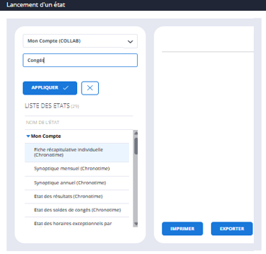
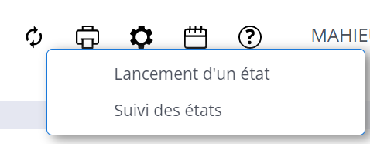
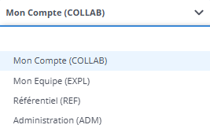
Lancer les états
France
Ecran de choix du report
1. Lancement des états
ACCEDER ET LANCER
Pour accéder aux reports, cliquez sur l’icone imprimante en haut à droite de l’écran
Cliquez sur Lancement d’un état
Choisissez le libellé Mon Compte (COLLAB)
Complétez le champ Libelle avec un mot-clé pertinent ou consultez la liste des reports disponibles. Puis cliquez sur Appliquer
4
1
2
5
Cliquer sur
Imprimer pour générer un fichier .pdf
ou
Exporter pour générer un fichier .xls
3

Slide 54
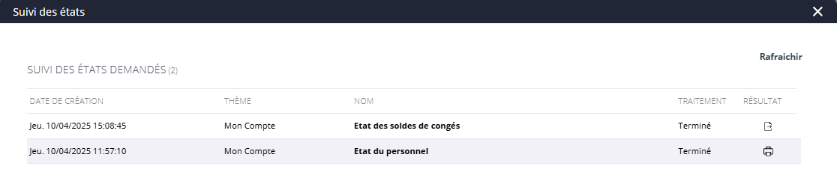
Suivre les états
2. Suivi des états
ACCEDER ET METTRE A JOUR
Pour mettre à jour les reports que vous avez préalablement créés, cliquez sur l’icone imprimante en haut à droite de l’écran.
Cliquez sur Suivi des états puis sur Rafraichir (les reports sont mis à jour)
Cliquez sur l’icône du ficher dans la colonne Résultat pour ouvrir le fichier du report que vous avez généré.
1
2
2
3

Slide 55
Liste de rapports spécifiques
Rapport | Description | Profils concernés
Etat CRA Collab Complet | Rapport mensuel qui regroupe les informations relatives à chaque collaborateur pour un mois donné. Il permet de suivre à la fois les données RH, le rattachement organisationnel, les informations du client principal et les activités spécifiques telles que le nombre d’astreintes et le nombre de nuits travaillées. | GEP, HRBP, ADV, ADA, CP/DP, Manager
Etat des astreintes annuelles | Ce rapport fournit une vue consolidée des astreintes déclarées sur l’année pour chaque collaborateur. Il permet d’analyser la répartition des astreintes par société, structure administrative et client principal. | GEP, HRBP, ADV, ADA, CP/DP, Manager
Etat des astreintes mensuelles | Ce rapport présente, pour chaque collaborateur, le nombre de jours d’astreinte déclarés au cours du mois. Il permet de suivre les astreintes prévues. | GEP, HRBP, ADV, ADA, CP/DP, Manager
Etat des heures travaillées - Mensuel | Ce rapport présente le nombre d'heures de travail mensuelles effectuées par les collaborateurs sur le mois demandé. Il inclut également les informations relatives à chaque collaborateur, telles que la société et l’unité de rattachement. | GEP, HRBP, ADV, ADA, CP/DP, Manager
Etat des heures travaillées | Ce rapport présente le nombre d'heures de travail annuelles effectuées par les collaborateurs sur l'année demandée. Il se compose de 12 lignes, chacune correspondant à un mois. Il inclut également les informations relatives à chaque collaborateur, telles que la société et l’unité de rattachement. | GEP, HRBP, ADV, ADA, CP/DP, Manager
Temps de travail et repos | Le rapport permet d’identifier, par collaborateur, les situations de dépassement du temps de travail ou de non‑respect des temps de repos, à partir des anomalies générées par l’outil de gestion des temps. Il présente, pour chaque anomalie détectée, les informations clés du collaborateur, son rattachement organisationnel, la nature de l’anomalie, la durée concernée et la date de génération. | GEP, HRBP
Etat des types horaires | Ce rapport présente l’ensemble des programmes horaires, et inclut des informations telles que le temps journalier, le total hebdomadaire, le nombre de jour travaillés dans la semaine ainsi que le taux d'activité. | GEP, HRBP, ADV, ADA, CP/DP, Manager
Etat des demandes de transport | Un rapport mensuel, contenant toutes les demandes de transport mensuelles mais également les demandes annuelles comprenant le mois en cours d'édition, doit être réalisé. | GEP, HRBP, ADV, ADA, CP/DP, Manager
Etat du télétravail (Mensuel) | Un rapport qui présente Le nombre de jours mensuels de télétravail. Il inclut également les informations relatives à chaque collaborateur, telles que la société et l’unité de rattachement | GEP, HRBP, ADV, ADA, CP/DP, Manager
Etat CPAM – Niveau de validation | Rapport à la demande pour vérifier le statut de validation des arrêt maladie | GEP, HRBP
Etat CPAM - Justificatifs | Rapport à la demande pour vérifier les arrêt maladies sans justificatifs | GEP, HRBP

Slide 56
08
Support
Et si j’ai besoin d’aide ?
Glossaire

Slide 57
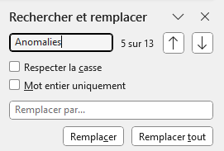

Et si j’ai besoin d’aide ?
En cas de question
  Je consulte ce guide utilisateur (Utilise Ctrl + F pour rechercher par mot clé)
  Si vous avez encore des questions, une rubrique Aide en ligne est accessible directement depuis l’outil.
Si vous rencontrez une difficulté ou un incident, vous pouvez ouvrir un ticket sur GSC :
  Sélectionnez la catégorie : Application métier
  Sélectionnez la sous-catégorie : Chronotime
  Sélectionnez la 2ème sous-catégorie souhaitée

Slide 58
Glossaire 1/3
Termes clés
Terme | Définition
Activité | Temps déclaré par un collaborateur pour une tâche donnée (projet client, activité administrative, télétravail, etc.).
ADA | Assistant(e) d’agence, en charge du onboarding, traitement et suivi de tous les collaborateurs. Si vous avez un souci dans Chronotime, il faudra d’abord vous tourner vers votre ADA.
ADV | Ce sont les personnes qui sont en charge de la gestion, qui travaillent surtout la partie contrat, projet, facturation et litige avec les clients.
Agenda Chronotime | Vue mensuelle ou hebdomadaire dans l’outil permettant de visualiser les activités, les absences, les badgeages, etc.
Approbation | Action du manager ou CP / DP consistant à valider, rejeter ou valider partiellement une activité, une absence ou une régularisation.
Astreinte | Période planifiée pendant laquelle un salarié doit pouvoir intervenir sans être sur son lieu de travail. C’est l’astreinte passive/prévue/planifiée
Intervention | Période planifiée pendant laquelle un salarié a dû intervenir. L’Intervention est l’astreinte réalisée.
Badgeage | Système d’enregistrement des heures de travail via un badge ou une interface numérique. Permet de comptabiliser automatiquement les heures supplémentaires.
Base horaire | Référence hebdomadaire du contrat : 35h, 37h, ou 38h30 selon le collaborateur.
Client principal | Entité à laquelle le collaborateur est rattaché pour ses activités principales. Doit être renseignée chaque mois.
Compensation Borloo | Indemnité forfaitaire versée pour compenser les trajets professionnels inhabituels (>1h30, hors temps de travail).
CP/DP/EM | Chef de Projet / Delivery Project Manager / Engagement Manager. Responsables de la validation des activités projet.
CRA | Compte Rendu d’Activité : document consolidé des activités déclarées par un collaborateur.
Délégation | Attribution temporaire des droits d’approbation à un autre responsable (ex. : en cas d’absence).

Slide 59
Glossaire 2/3
Termes clés
Terme | Définition
Fast-closing | Processus accéléré de clôture mensuelle des activités permettant la facturation.
Heures complémentaires | Heures effectuées par un salarié à temps partiel au-delà de la durée prévue par son contrat.
Heures excédentaires | Heures effectuées au-delà du plafond légal ou du contingent annuel d’heures supplémentaires.
Heures structurelles | Heures supplémentaires intégrées de manière régulière dans le planning.
Heures supplémentaires classiques | Heures effectuées au-delà de la durée légale ou contractuelle hebdomadaire.
Intervention | Action réelle effectuée pendant une période d'astreinte planifiée.
Majoration | Pourcentage ajouté à la rémunération des heures supplémentaires (souvent 50 %).
Manager hiérarchique | Responsable de la validation des activités administratives, des absences, des changements d’horaires et des régularisations sur le mois en cours.
Modalité de contrat | Paramètre RH qui détermine le type de contrat et le mode de calcul des heures (ex. : Modalité 1 = heures supplémentaires classiques, Modalité 2 = structurelles, Modalité 222 = excédentaires).
Régularisations | Dans Chronotime, sont de demandes spécifiques concernant la demande d’abondement RTT et récupération vers paiement TEA.
Récupération vers paiement TEA | Cela indique une conversion des heures de récupération en paiement, appliquée au TEA (Temps d’Exécution d’Activité). En pratique, cela signifie qu’au lieu de récupérer ces heures sous forme de repos, elles sont transformées en rémunération.
Demande d’abondement RTT | Correspond à une demande pour ajouter des jours de RTT (Réduction du Temps de Travail) à votre compteur, généralement dans le cadre d’un dispositif d’entreprise qui permet d’augmenter votre solde RTT en échange de certaines conditions (par exemple, renoncer à des primes, convertir des heures supplémentaires, ou via un accord collectif).

Slide 60
Glossaire 3/3
Termes clés
Terme | Définition
Tranche Exceptionnelle d’activité (TEA) | Notion utilisée pour mesurer ou enregistrer le temps consacré à une activité spécifique (par exemple une tâche, un projet ou une opération). Elle peut être liée à la planification, au suivi des temps ou à la facturation interne.
CP (Congés Payés) | C’est le code utilisé pour indiquer les jours de congés légaux rémunérés (vacances) dans le système.
RTT (Réduction du Temps de Travail) | Ce sont des jours de repos accordés aux salariés pour compenser la réduction de la durée légale du travail (en France, souvent liée aux 35 heures).
Télétravail | Activité déclarative ne nécessitant pas de validation. Doit être saisie avec une autre activité administrative ou projet.
Validation partielle | Possibilité d’approuver une partie d’une demande et de rejeter le reste, avec justification obligatoire.
Valoriser | Garantir la mise à jour immédiate des compteurs

Slide 61
09
Annexes
Type de contrat
Modalités de contrat
Prime Panier
Autres anomalies
Détails des droits d’absences exceptionnelles

Slide 62
Type de contrat
Critères
📌 Détails complémentaires
Modalité 1 :
  Utilisée pour les salariés en horaires classiques.
  Peut inclure ou non des RTT selon le programme horaire.
  Compatible avec les règles de déclenchement des heures supplémentaires.
Modalité 2 :
  Salariés en horaires étendus (38h30/semaine).
  Souvent utilisés dans des contextes de production ou de services continus.
Modalité 3 :
  Salariés au forfait jours.
  Compteurs valorisés en jours (journée = 1j, demi-journée = 0.5j).
Type de contrat | Modalité RTT | Temps de travail | Base annuelle | Valorisation des compteurs | Population concernée
STD_FR (Standard France) | 1 | 7h/j (35h sans RTT) 7h24/j (37h avec RTT) 7h42/j (38h30 avec RTT – SIS uniquement) | 1607h | Heures | ~7400 salariés
STD_FR | 2 | 7h42/j (38h30/semaine) | 218 jours | Heures | ~1700 salariés
STD_FR | 3 | Forfait jour (0,5 à 1 jour/jour) | 218 jours | Jours | ~400 salariés

Slide 63
Modalités de contrat
Critère | Modalité 1 (Horaire en heures) | Modalité 2 (Forfait jours) | Modalité 3 (Forfait jours spécifiques)
Type de contrat | Horaire journalier (temps plein/partiel) | Forfait jours standard | Forfait jours avec aménagement spécifique
Unité de suivi | Heures | Jours | Jours
Temps dû | C1 – TDU | C331 – CIBFJ | C331 – CIBFJ
Temps réalisé | C3 – TVAL | C332 – CIBFORJ | C332 – CIBFORJ
Temps de travail effectif | C7 – TTE | C319 – TTEJ | C319 – TTEJ
Plafond annuel | Non applicable | 218 jours max | 218 jours max
Validation d’une journée | Basée sur les heures pointées | Matin + après-midi sans absence non TTE | Idem Modalité 2, avec règles spécifiques
Absences TTE | Comptabilisées | Comptabilisées | Comptabilisées
Population concernée | Collaborateurs en horaires fixes ou variables | Cadres au forfait jours | Cadres au forfait jours annualisés ou spécifiques
Compteurs spécifiques | C1, C3, C7 | C331, C332, C319 | C331, C332, C319

Slide 64
Prime Panier
Nature et conditions d’attribution
La prime panier est une indemnité forfaitaire de 6 € par jour versée aux salariés qui ne peuvent pas prendre leur repas à domicile ou en cantine, en raison de conditions spécifiques (travail de nuit entre 21h et 6h, horaires atypiques, durée minimale de travail > 3h). Elle est calculée automatiquement dans Chronotime et transmise à la paie via la rubrique ADP.
Critères et points de vigilance
Les critères incluent horaires atypiques, absences partielles (qui déduisent la prime), choix figé entre ticket restaurant et prime panier, et absence de justificatif obligatoire. La prime est cumulable avec majorations (nuit, dimanche, férié) et heures supplémentaires.
Rôle du manager et impact paie
Le manager doit contrôler et valider les présences/absences qui conditionnent l’attribution. En cas d’anomalie (ex. journée partielle, grève), il doit échanger avec la paie pour ajuster les compteurs. Une erreur de validation peut entraîner non-paiement ou mauvaise valorisation.
Le manager ne valide pas formellement la prime panier mais doit contrôler et valider la saisie des présences et absences qui conditionnent l’attribution de cette prime.

Slide 65
Autres anomalies 1/2
Code & Libellé | Typologie | Type | Impactés | Qui traite / Comment | Contrôles clés
100 – Journée incomplète | Temps (Repos & Travail) | Persistante | Collab / Manager | Collaborateur complète sa saisie (activité, badgeage ou absence); Manager vérifie et valide la saisie après correction | Temps dû journalier Présence d’une activité / d’une absence couvrante Seuil minimal indiqué dans le message d’anomalie
123 – Client principal identique ? | Temps (Repos & Travail) | Persistante | Collab / Manager | Collaborateur vérifie le projet/client saisi Manager valide si conforme | Cohérence projet / client Règles de rattachement client actif Fréquence (anomalie générée ponctuellement)
125 – Nombre de jours réalisés > seuil annuel | Temps (Repos & Travail) | Persistante | Manager / RH / GEP | Manager rééquilibre la planification RH / GEP arbitrent les situations exceptionnelles | Compteurs CIBFJ / CIBFORJ Modalité forfait (standard / 2-3) Jours assimilés travaillés
126 – > 6 jours travaillés/semaine | Temps (Repos & Travail) | Persistante | Manager | Manager rétablit le repos ; Support/GEP vérifie “Repos standard”. | Détection repos hebdo, paramétrages horaires.
314 – Absence non prévue | Absences | Persistante | Collab / Manager | Manager complète par une activité ou pose l’absence appropriée. | Temps dû > 0 sans présence ni absence ; activité réalisée ?
325 – Pause méridienne non badgée | Pause | Persistante | Collab | Collaborateur badge la pause ou Manager confirme mode de gestion (non‑badge). | Pas de badge ; application de pause par défaut.
341 – Congé par anticipation | Absences | Persistante (informative) | Collab / Manager | Collaborateur prend connaissance Manager / RH peuvent refuser selon règles société | Autorisation de la prise anticipée Droits acquis vs futurs
515 – Durée quotidienne > 10h | Temps (Repos & Travail) | Persistante | Collab / Manager | Manager replanifie (activité/présence) ; RH valide si dérogation. | Durée validée vs seuil légal.
516 – Repos quotidien < 11h | Temps (Repos & Travail) | Persistante | Collab / Manager | Manager corrige planning ; Support vérifie chevauchements. | Intervalle entre deux journées.
518 – Temps de travail hebdo > 48h | Temps (Repos & Travail) | Persistante | Collab / Manager | Manager replanifie et ventile HS/RC si besoin ; RH contrôle. | Somme hebdomadaire vs seuil.

Slide 66
Autres anomalies 2/2
Code & Libellé | Typologie | Type | Impactés | Qui traite / Comment | Contrôles clés
113 – Astreinte sur temps de travail | Astreintes & Interventions | Persistante (saisie) | Collab / Manager | Manager déplace l’astreinte hors plage de travail ; Support vérifie horaires. | Chevauchement astreinte/temps de travail.
114 – Astreintes annuelles > 140 jours | Astreintes & Interventions | Persistante | Manager / RH | Manager réduit le nombre ; RH arbitre exceptions. | Compteurs C290/C291, seuil 140 j/an.
115 – Astreintes continues > 14 jours | Astreintes & Interventions | Persistante | Manager / RH | Manager insère des repos ; RH valide si besoin. | Continuité C291, seuil 14 j.
116 – > 2 week‑ends consécutifs | Astreintes & Interventions | Persistante | Manager | Manager replanifie. | Compteur week‑ends consécutifs.
117 – Intervention hors astreinte | Astreintes & Interventions | Persistante | Collab / Manager | Manager repositionne l’intervention sur une plage d’astreinte. | Alignement intervention ↔ période astreinte.
132 – Nuit > 8h / 133 – Nuit > 40h sur 12 sem. | Heures particulières | Persistantes | Manager / RH | Manager adapte plannings ; RH suit seuils pénibilité. | Fenêtre nuit 21h–6h, seuils nuit habituelle/exceptionnelle.
350 – Chevauchement activité / astreinte | Astreintes & Interventions | Persistante | Collab / Manager | Manager arbitre (conserver activité ou astreinte) Support/GEP peut neutraliser selon règles locales (SAP / TAI) | Chevauchement horaire Nature de l’activité (intervention vs travail classique)
501 – HS à ventiler | Heures particulières | Persistante | Manager / RH | Manager ventile (récup/paiement) via réguls 5190/5195 ; RH/GEP contrôle. | Contingent annuel, règles de ventilation.
519 – Moyenne 12 semaines > 44h | Temps (Repos & Travail) | Persistante | Manager / RH | Manager adapte la charge ; RH surveille moyenne glissante. | Moyenne calculée sur 12 semaines.
520 – Repos hebdomadaire < 35h | Temps (Repos & Travail) | Persistante | Manager | Manager rétablit le repos hebdo ; Support vérifie NBREP technique. | Compteur technique C330 NBREP, structure repos.

Slide 67
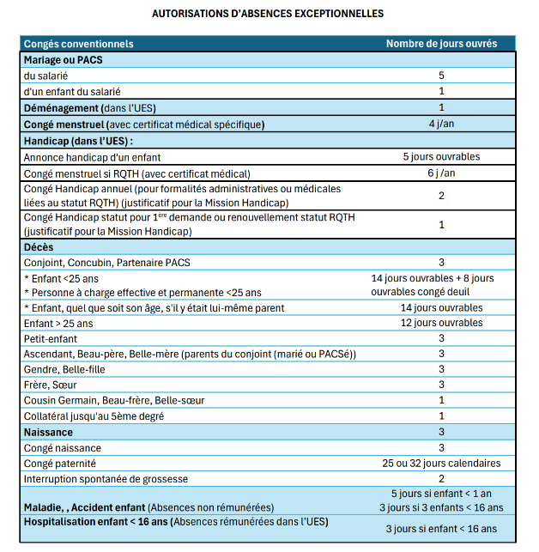
Détails des droits d’absences exceptionnelles

Slide 68
Valorisation
Dans Chronotime, l’action Valoriser permet de forcer la mise à jour des compteurs, en particulier :
le compteur d’heures supplémentaires,
les jours de RTT générées,
le solde de récupération,
les compteurs liés aux absences valorisées.
La valorisation applique immédiatement les règles de calcul associées (majorations, droits, régularisations) et met à jour les compteurs visibles dans Chronotime.
Elle est utile lorsqu’une modification semble ne pas avoir été prise en compte ou lorsque les compteurs ne sont pas encore actualisés automatiquement.
✔ Valoriser = garantir la mise à jour immédiate des compteurs
Certains compteurs (heures sup, JRTT, récupérations…) ne se mettent pas toujours à jour instantanément.
Valoriser force cette synchronisation.

